Slide 1
LAPORAN HARIAN
SATGAS PENANGANAN DARURAT BENCANA
PROVINSI KALIMANTAN BARAT
MINGGU 21 JULI 2019

Slide 2
SATGAS OPERASI UDARA

Slide 3
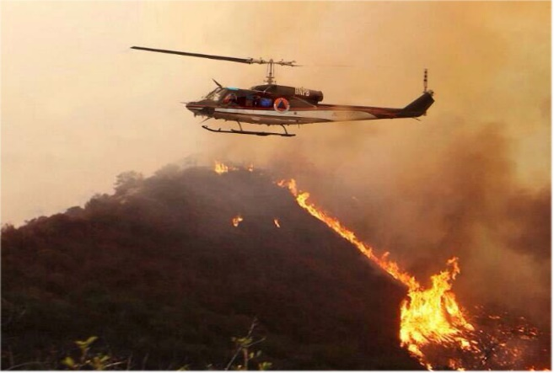
I. WAKTU OPERASI
1. HARI / TANGGAL | : | 21 Juli 2019
2. WAKTU BRIEFING PAGI | : | 07.00 s.d. 08.00 WIB
II. SETELAH OPERASI
1. Waktu Briefing Malam | : | 19.00 s.d. 20.00 WIB
2. Terbang Dari Jam | : | -
3. Selesai Jam | : | -
4. Jumlah Jam Terbang | : | -
5. Jumlah Air yang di Bombing | : | - Liter
Basic Aircraft Performance Spec :
Model : Bell 412 EP/PK-PDA
Lift Capacity : Up to 1.500 Ltr
Cruise Speed : 140 Knots (260Kph)
Endurance : 2,5 Hours
Fuel Consumption : 700 Liters / Hours
Crew : 1 or 2 Crews
Long Line : 40 Meters
Maximum Altitude : 14.000 Feet
PATROLI UDARA

Slide 4
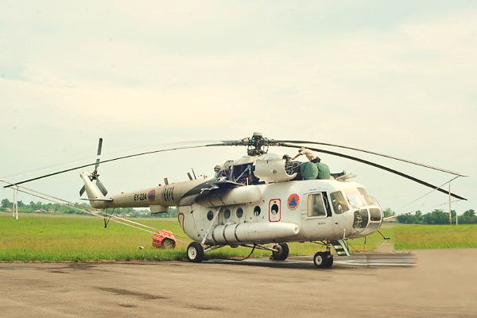
I. WAKTU OPERASI
1. HARI / TANGGAL | : | 21 Juli 2019
2. WAKTU BRIEFING PAGI | : | 07.00 s.d. 08.00 WIB
II. SETELAH OPERASI
1. Waktu Briefing Malam | : | 19.00 s.d. 20.00 WIB
2. Terbang Dari Jam | : | -
3. Selesai Jam | : | -
4. Jumlah Jam Terbang | : | -
5. Jumlah Air yang di Bombing | : | -
Basic Aircraft Performance Spec :
Model : MI-8UR CMX
Lift Capacity : 5.000 Liters
Cruise Speed : 120 Knots
Endurance : 4 - 5 Hours
Fuel Consumption : 750 Liters / Hours
Crew : 5 Crews
Long Line : 35 Meters
Maximum Altitude : 16.400 Feet
POSITION STAND BY

Slide 5
I. WAKTU OPERASI
1. HARI / TANGGAL | : | 21 Juli 2019
2. WAKTU BRIEFING PAGI | : | 07.00 s.d. 08.00 WIB
II. SETELAH OPERASI
1. Waktu Briefing Malam | : | 19.00 s.d. 20.00 WIB
2. Terbang Dari Jam | : | -
3. Selesai Jam | : | -
4. Jumlah Jam Terbang | : | -
5. Jumlah Air yang di Bombing | : | - Liter
Basic Aircraft Performance Spec :
Model : MI-8UR CMN
Lift Capacity : 5.000 Liters
Cruise Speed : 120 Knots
Endurance : 4 - 5 Hours
Fuel Consumption : 750 Liters / Hours
Crew : 5 Crews
Long Line : 35 Meters
Maximum Altitude : 16.400 Feet
WATER BOMBING

Slide 6
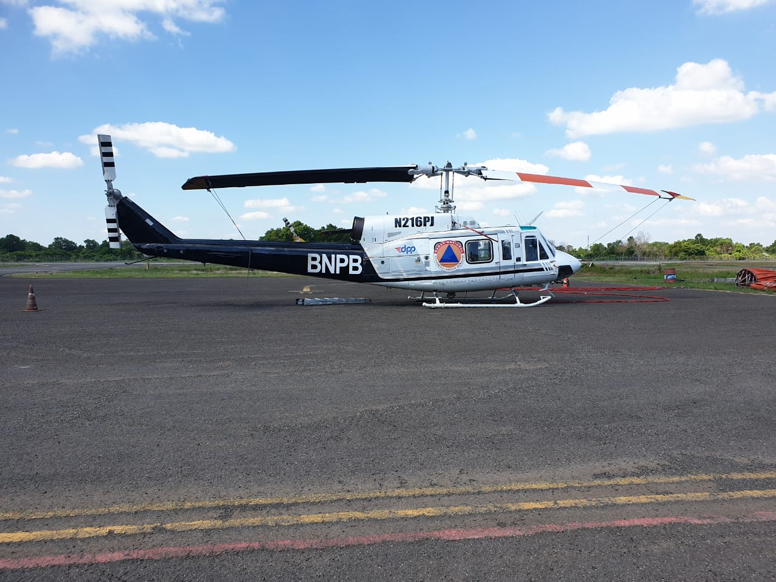
I. WAKTU OPERASI
1. HARI / TANGGAL | : | 21 Juli 2019
2. WAKTU BRIEFING PAGI | : | 07.00 s.d. 08.00 WIB
II. SETELAH OPERASI
1. Waktu Briefing Malam | : | 19.00 s.d. 20.00 WIB
2. Terbang Dari Jam | : | -
3. Selesai Jam | : | -
4. Jumlah Jam Terbang | : | -
5. Jumlah Air yang di Bombing | : | -
Basic Aircraft Performance Spec :
Model : Bell N214 B/N216 PJ
Lift Capacity : Up to 3.000 Ltr
Cruise Speed : 140 Knots (260Kph)
Endurance : 2,5 Hours
Fuel Consumption : 700 Liters / Hours
Crew : 1 or 2 Crews
Long Line : 40 Meters
Maximum Altitude : 14.000 Feet
POSITION STAND BY

Slide 7
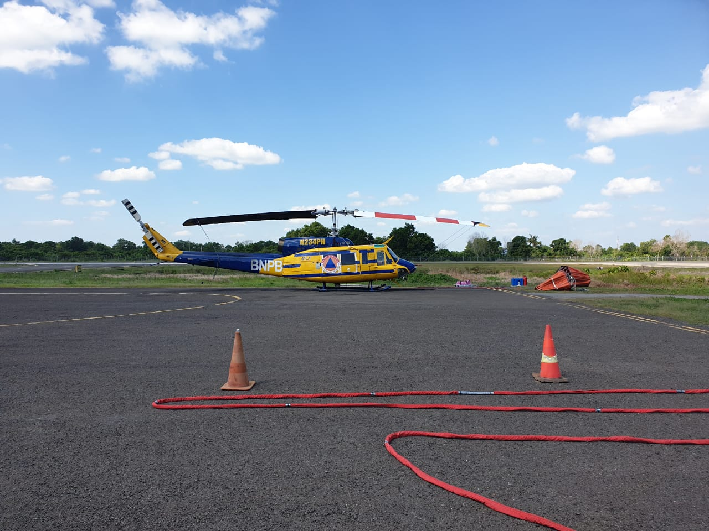
I. WAKTU OPERASI
1. HARI / TANGGAL | : | 21 Juli 2019
2. WAKTU BRIEFING PAGI | : | 07.00 s.d. 08.00 WIB
II. SETELAH OPERASI
1. Waktu Briefing Malam | : | 19.00 s.d. 20.00 WIB
2. Terbang Dari Jam | : | -
3. Selesai Jam | : | -
4. Jumlah Jam Terbang | : | -
5. Jumlah Air yang di Bombing | : | -
Basic Aircraft Performance Spec :
Model : Bell N214 B/N234 PH
Lift Capacity : Up to 3.000 Ltr
Cruise Speed : 140 Knots (260Kph)
Endurance : 2,5 Hours
Fuel Consumption : 700 Liters / Hours
Crew : 1 or 2 Crews
Long Line : 40 Meters
Maximum Altitude : 14.000 Feet
POSITION STAND BY

Slide 8
SATGAS PATROLI DAN PEMADAMAN DARAT
BPBD SE-KALIMANTAN BARAT
SATGAS PATROLI DAN PEMADAMAN DARAT
BELUM ADA LAPORAN MASUK

Slide 9
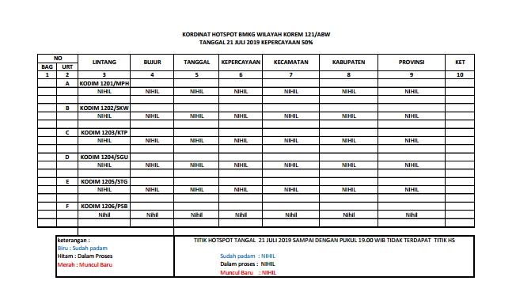
SATGAS PATROLI DAN PEMADAMANAN DARAT TNI / POLRI

Slide 10
SATGAS PATROLI DAN PEMADAMAN DARAT MANGGALA AGNI
BELUM ADA LAPORAN MASUK

Slide 11
SATGAS GAKKUM KARHUTLA
NO | SATWIL | JMH KBB |  | JMH | JML TSK |  | JML TAHANAN |  | LUAS LAHAN TERBAKAR ( HA ) | PENYELESAIAN |  |  |  |  | KET
 |  | LIDIK | BIDIK |  | PERORANGAN | KORPORASI | PERORANGAN | KORPORASI |  | TAHAP I | P 19 | P 21 | BP 3 | TAHAP II
1 | 2 | 3 | 4 | 5 | 6 | 7 | 8 | 9 | 12 | 15 | 16 | 17 | 18 | 19 | 20
1 | POLDA
2 | POLRESTA
3 | RES MPW
4 | RES SKW
5 | RES SBS
6 | RES BKY
7 | RES LDK
8 | RES SGU
9 | RES SKD
10 | RES STG
11 | RES MLW
12 | RES KH
13 | RES KTP
14 | RES KU
JUMLAH

Slide 12
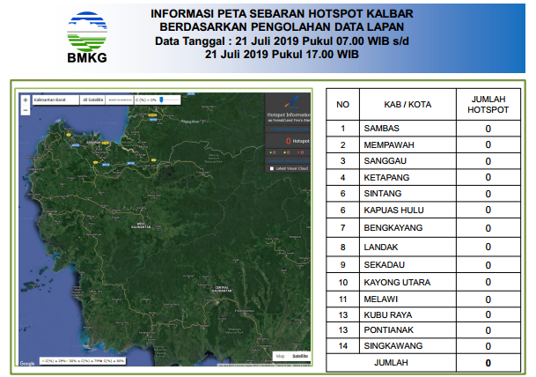
PENDAPAT TEKNIS BMKG

Slide 13
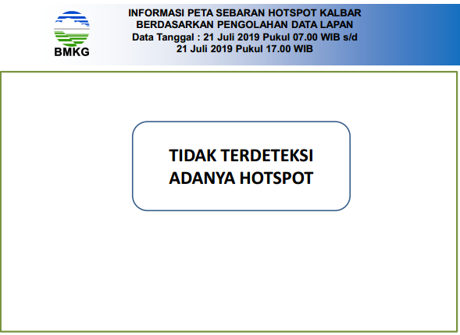
PENDAPAT TEKNIS BMKG

Slide 14
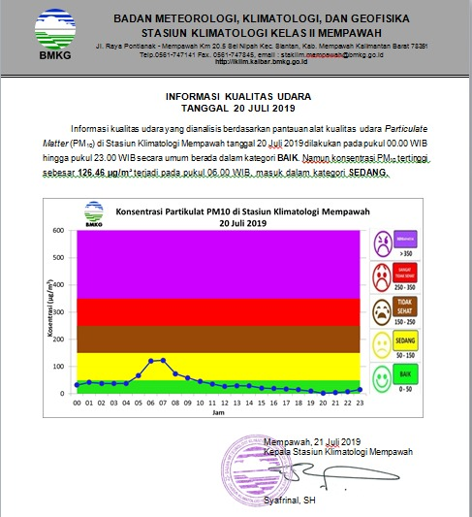
PENDAPAT TEKNIS BMKG
Berikut kami sampaikan Informasi kualitas udara yang dianalisis berdasarkan pantauan alat kualitas udara Particulate Matter (PM10) di Stasiun Klimatologi Mempawah tanggal 20 Juli 2019 dilakukan pada pukul 00.00 WIB hingga pukul 23.00 WIB secara umum berada dalam kategori BAIK. Namun konsentrasi PM10 tertinggi sebesar 126.46 µg/m3 terjadi pada pukul 06.00 WIB, masuk dalam kategori SEDANG.

Slide 15
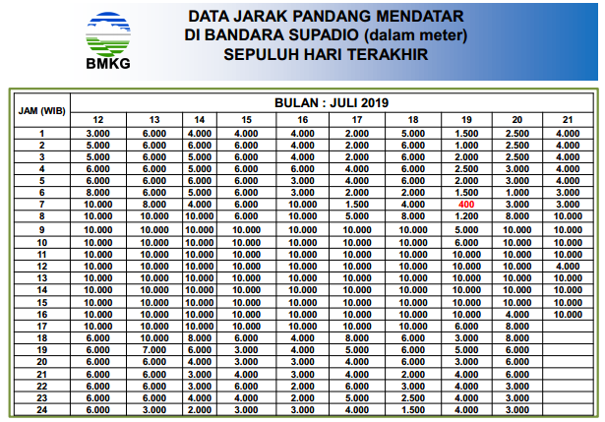
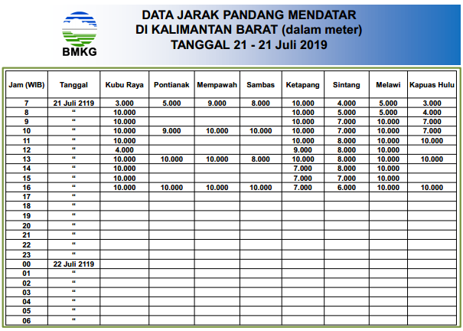
PENDAPAT TEKNIS BMKG

Slide 16
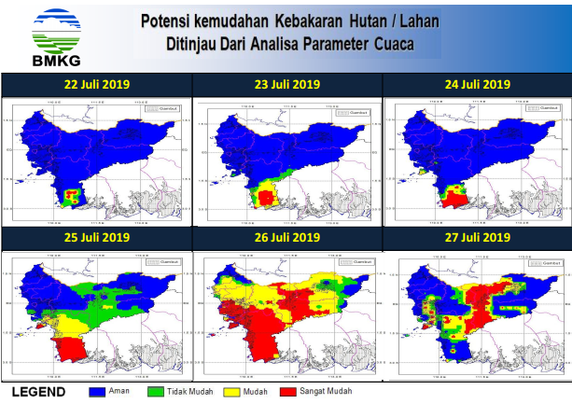
PENDAPAT TEKNIS BMKG

Slide 17
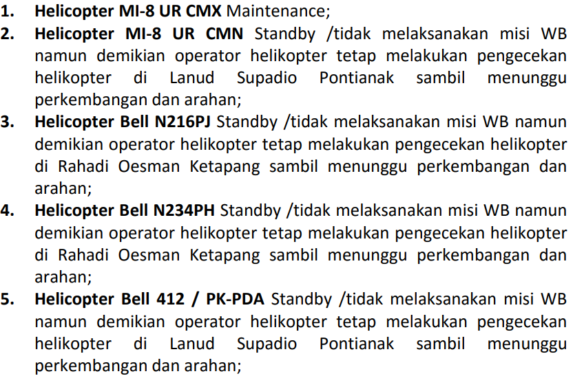
HASIL BRIEFING PAGI (Pukul 07.00) 21 Juli 2019
Rencana Arah TKP Operasi Helicopter

Slide 18
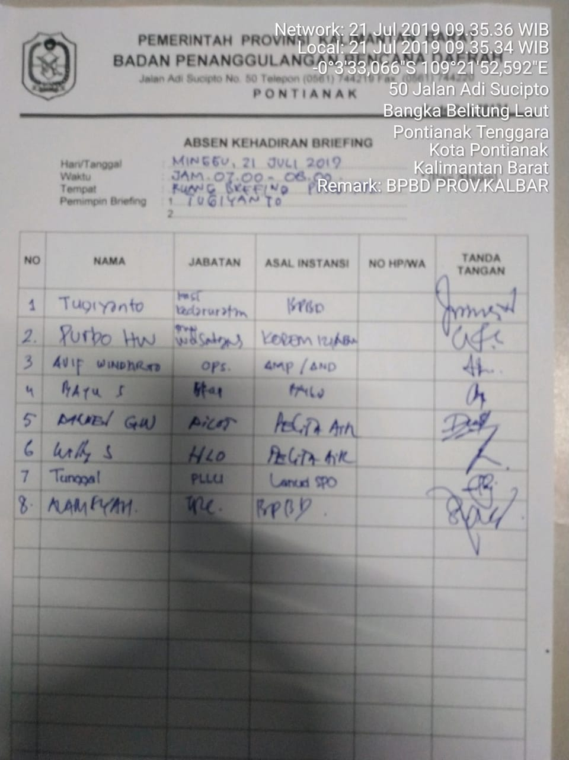
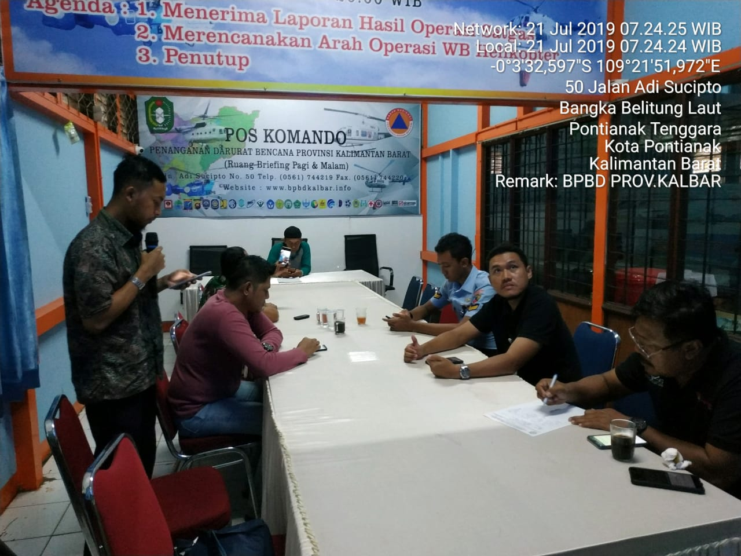
DOKUMENTASI HASIL BRIEFING PAGI (Pukul 07.00) 21 Juli 2019

Slide 19
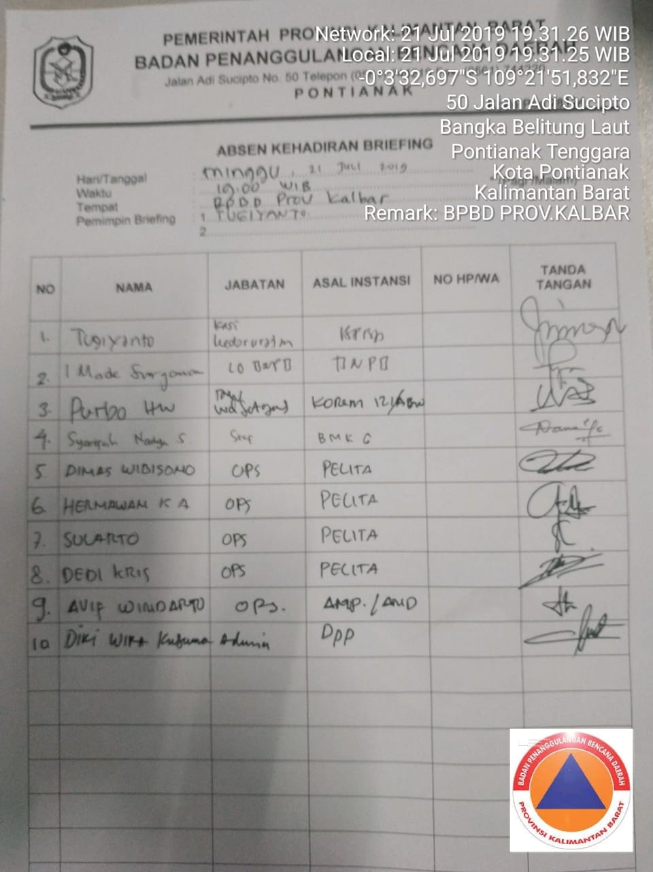
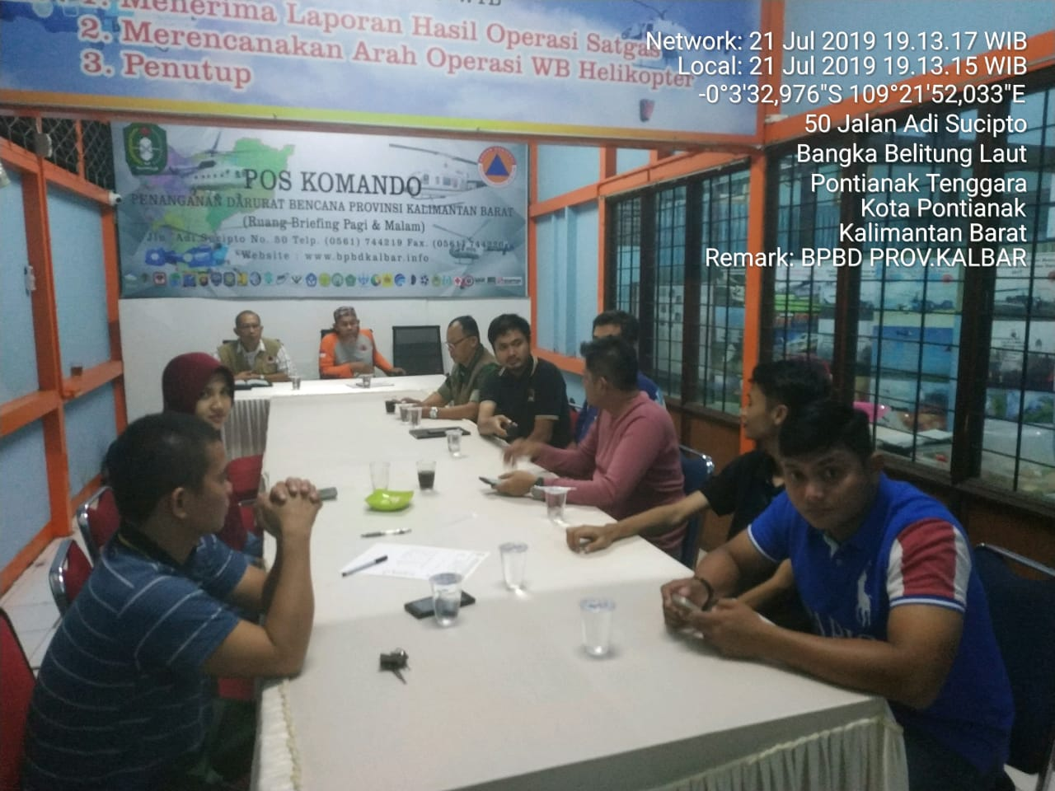
DOKUMENTASI HASIL BRIEFING MALAM (Pukul 19.00) 21 Juli 2019

Slide 20
HASIL BRIEFING MALAM (Pukul 19.00) 21 Juli 2019
Helicopter MI-8 UR CMX Maintenance;
Helicopter MI-8 UR CMN Standby /tidak melaksanakan misi WB namun demikian operator helikopter tetap melakukan pengecekan helikopter di Lanud Supadio Pontianak sambil menunggu perkembangan dan arahan;
Helicopter Bell N216PJ Standby /tidak melaksanakan misi WB namun demikian operator helikopter tetap melakukan pengecekan helikopter di Rahadi Oesman Ketapang sambil menunggu perkembangan dan arahan;
Helicopter Bell N234PH Standby /tidak melaksanakan misi WB namun demikian operator helikopter tetap melakukan pengecekan helikopter di Rahadi Oesman Ketapang sambil menunggu perkembangan dan arahan;
Helicopter Bell 412 / PK-PDA Standby /tidak melaksanakan misi patroli /WB namun demikian operator helikopter tetap melakukan pengecekan helikopter di Lanud Supadio Pontianak sambil menunggu perkembangan dan arahan;

Slide 21
SATGAS SOSIALISASI
BELUM ADA LAPORAN MASUK

Slide 22
SATGAS DOA MINTA TURUN HUJAN
BELUM ADA LAPORAN MASUK

Slide 23
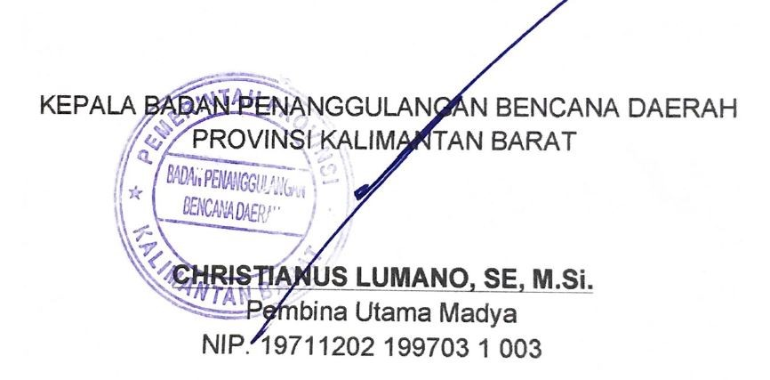
Mengetahui
Pontianak, 21 Juli 2019
Penyusun Laporan
Drs. TUGIYANTO
Penata Tingkat I
19660113 1994021 003

